Slide 1

계층형 게시판 만들기
환경컨설팅팀 이수정

Slide 2
1. 구현해낼 화면
[ ]
작성한 글에 대한 답글은 들여쓰기 형식으로 달린다.
글번호
제목
14
13
12
11
10
9
8
7
6
5
3번째 글입니다
2번째 글입니다
Re: 2번째 글의 답글
Re: 208번 글의 답글
Re: 211답글
Re: 2번째 글의 답글
Re: 207번 글의 답글
Re: 209의 답글
Re: 209번 글의 답글
Re: 210번 글의 답
[2][1] ▶▶

Slide 3
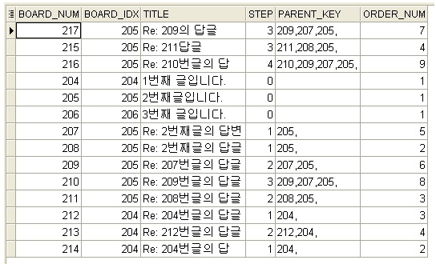
2. 게시판 DB
[ ]
Column 항목을 결정한다.
Board_Idx – 원글과 해당 답글에 동일하게 부여되는 값
Order_Num – Default 1로 생성 후 답글이 달리면 1이 증가되고, 그 밑에 답글 삽입
Step – 글이 몇 번째 답글인지 알기 위한 값. View에서 계층적으로 보여줄 때 사용
Parent_Key – 답변의 대상글에 대한 Board_Num을 가지고 있다. 원글 삭제시 하위 글도 삭제됨

Slide 4
감사합니다
[ ]

